Slide 1
Масштаб
Учитель математики :
Лукьянова Елена Юрьевна.
МБОУ «Школа № 103»

Slide 2
Масштабом называют отношение длины отрезка на карте к длине соответствующего отрезка на местности (в реальности).
Масштаб записывают в виде отношения двух чисел. Первый член отношения обычно равен 1, а второй член — число, показывающее во сколько раз длина единицы расстояния(см, м или км) на карте меньше соответствующий единицы расстояния в реальности.

Slide 3
карта с масштабом 1 : 10 000 000 (см)
Если дана карта с масштабом 1 : 10 000 000 (см). Тогда такой масштаб означает, что в 1 см на карте помещается 10 000 000 (см) реального расстояния, или 100 000 (м), или 100 (км).
Говорят, что карта сделана в масштабе одна десятимиллионная (по названию десятичной дроби, в которую может превратиться отношение 1 : 10 000 000 = 0,000 000 01.

Slide 4
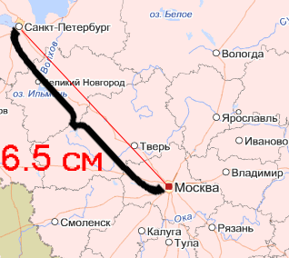
Определим, сколько в реальности (км) между Москвой и Санкт-Петербургом.

Slide 5
Составим таблицу и занесём в неё нужные данные. Неизвестную величину обозначим за x.
 | На карте | В реальности
Масштаб | 1 (см) | 10 000 000 (см)
Расстояние между Москвой и Петербургом | 6,5 (см) | x (см)

Slide 6
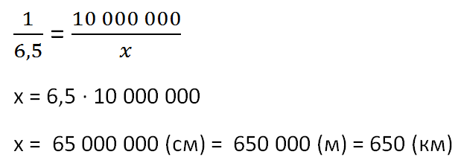
Составим и решим пропорцию:
Ответ: 650 км — приблизительное расстояние между Москвой и Санкт-Петербургом.

Slide 7
Изображения на чертежах
На практике приходится выполнять изображения очень крупных деталей (например, деталей самолетов, автомашин) и очень мелких (деталей часового механизма, подшипников и др.) Поэтому, на чертежах, изображения больших деталей уменьшают, а маленьких – увеличивают (демонстрация соответствующих чертежей). Для этого тоже применяют масштаб.
Вы об этом будете подробнее говорить на уроках черчения.

Slide 8
Решить задачу:
Найти расстояние от Нижнего Новгорода до Владимира. Используйте все данные
карты.
На карте – 1,2 см
На местности - ? см
Масштаб – 1: 20000000

Slide 9
Решение:
Пусть Х см длина отрезка на местности, тогда составим уравнение:
1,2 : Х = 1 : 20000000
Х = 1,2 20000000
Х = 24000000
24000000 см = 240 км
Ответ: 240 км

Slide 10
Физкульминутка:
Ребята мы с вами активно работали, немного отдохнём.
Буратино потянулся
Раз нагнулся, два нагнулся
Руки в сторону развёл
Ключик видно не нашёл,
Чтобы ключик нам достать
На носочки надо встать

Slide 11
Поднимите руку те, кто увлекается спортом.
Какое большое событие нас ожидает? (Зимние Олимпийские игры).
Где они будут проходить?(Италия, Турин).Давайте вычислим длину пути
Олимпийского огня, если бы он двигался по кратчайшему пути.
На карте – 21см
На местности - ? см
Масштаб – 1:6000000

Slide 12
Решение:
Составим пропорцию :
21 см см
Х см 6000000 см
Х = 21 6000000
Х = 126000000
126000000 см = 1260 км
Ответ: 1260 км длина пути следования олимпийского огня.

Slide 13
Итог урока.
Достигли ли мы цели урока ?
Да мы научились решать задачи с использованием масштаба и пропорции. Показали хорошие знания.
Выставляю отметки.
Домашнее задание потребует развития ваших творческих способностей,
а также помощи ваших родителей.
Составить план вашего дома в масштабе 1:100 (подсказкой вам послужит
№ 808).

Slide 14
Дополнительное задание
1.Бактерия имеет длину 0,04 мм. Художники её изобразили в масштабе 1000:1
Какова длина бактерии на рисунке?
0,04 1000 = 40 мм = 4 см.
Ответ: 4см длина бактерии на рисунке.
2.Карта автомобильных дорог для чего? (Знать километраж, количество бензина на определённый участок пути.

Slide 15
Спасибо за внимание.
Масштаб
(немецкий tab-мера, stab-палка)

